Slide 1


여행이 COVID-19 에
영향을 미칠까 ?
COPINOL
[멘토] 허정현 , 정경윤
[PL] 신미용 [PM] 임서현 [FE] 박소현 [BE] 정재민

Slide 2
차례
1. 기획의도
2. 과정
3. 사용 툴 / 패키지
4. 데이터 수집 SITE
5. 데이터 전처리
6. 데이터 분석
7. UI 소개 및 실행화면
8. 결론

Slide 3
기획의도
포스트 코로나 시대,
여행을 떠나고 싶다는 생각이 있으신가요?
96%
4%
Notes:
설문조사 응답자 프로필
총 응답자 수 1,126명

Slide 4
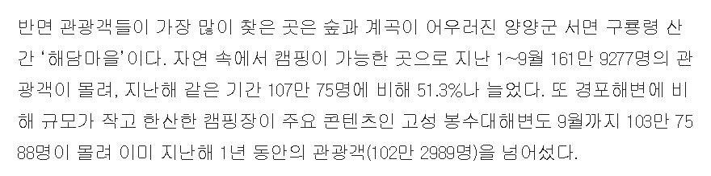

기획의도
춘천 지고 양양 떴다…코로나가 바꾼 인기 관광지
Notes:
설문조사 응답자 프로필
총 응답자 수 1,126명

Slide 5
과정
데이터 수집
데이터 전처리
데이터 분석
데이터 시각화 및 UI
Notes:
데이터 수집 – 크롤링 / SK 빅데이터 허브 /
데이터 전처리 – 필터링 / 컨캣
데이터 분석
데이터 시각화 (?)

Slide 6






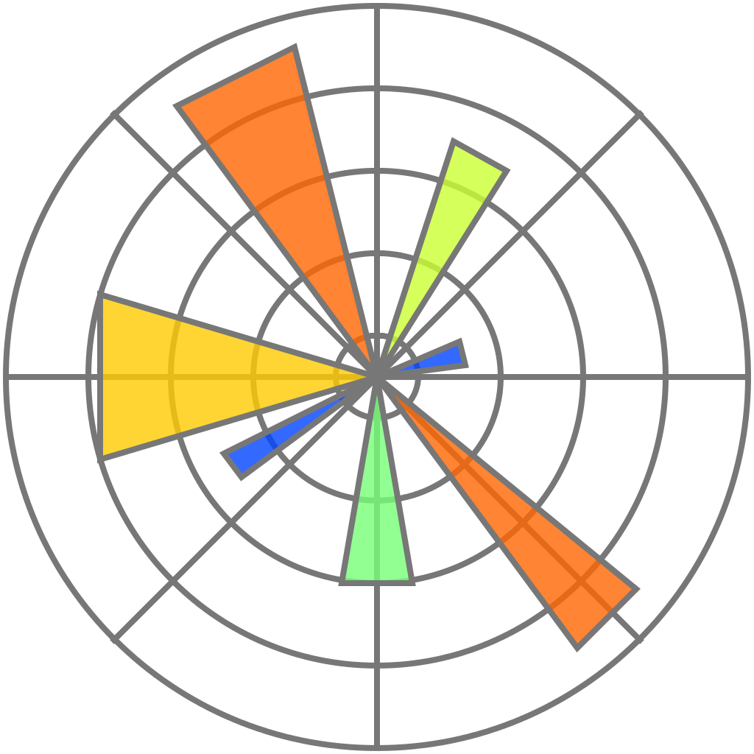


사용툴 /패키지
사용언어
사용 툴
사용 패키지
협업 툴
Notes:
데이터 수집 – 크롤링 / SK 빅데이터 허브 /
데이터 전처리 – 필터링 / 컨캣
데이터 분석
데이터 시각화 (?)

Slide 7




데이터 수집
코로나 확진자 데이터
T map 데이터
Notes:
17개의 범주로 나누어 각 지자체 홈페이지에서 확진자 현황(확진자 번호, 확진일, 거주지, 감염경로) 부분을 Selenium 패키지를 사용하여 데이터 수집

Slide 8
데이터 전처리
코로나 확진자
지자체 홈페이지에서 확진자 현황 수집
[지역] column 추가, [지역, 확진일, 거주지] 형태로 데이터화
[확진 월] column을 추가, [확진일, 확진월] datetime 변환
[지역, 확진일, 거주지, 확진 월] 형태로 데이터화
T map 데이터
검색지 유형에서 ‘여행 / 레저‘ 카테고리만 추출
요일이 [월, 금, 토, 일]인 경우와 공휴일만 추출
지역별 여행 횟수 집계, 상위 20개 지역 추출
지역 시군구 컬럼의 scale을 코로나 데이터와 맞추고 년도별로 concat
해당 년도의 월별 특정 지역 여행 횟수 집계 및 증감 집계
Notes:
지자체 홈페이지에서 확진자 번호, 확진 월, 거주지 수집
지역 column 추가, [지역, 확진일, 거주지] 형태로 데이터화
확진 월 column을 추가, [지역, 확진일, 거주지, 확진 월] 형태로 데이터화
1. 월별 자료에서 검색지 유형이 여행/레저인 자료의 [검색일자, 지역(시도), 지역(시군구)]만 slicing
2. 검색일자를 datetime으로 변경 이후 요일 추출
3. 요일이 [월, 금, 토, 일]인 경우만 추출
4. 공휴일 추가 이후 검색일을 기준으로 정렬
5. 지역과 시군구 컬럼을 지역 시군구 컬럼으로 통합 후 지역별 여행 횟수 집계, 상위 20개 지역 추출
6. 지역 시군구 컬럼의 scale을 코로나 데이터와 맞추고 년도별로 concat
7. 해당 년도의 월별 특정 지역 여행 횟수 집계 및 증감 집계

Slide 9
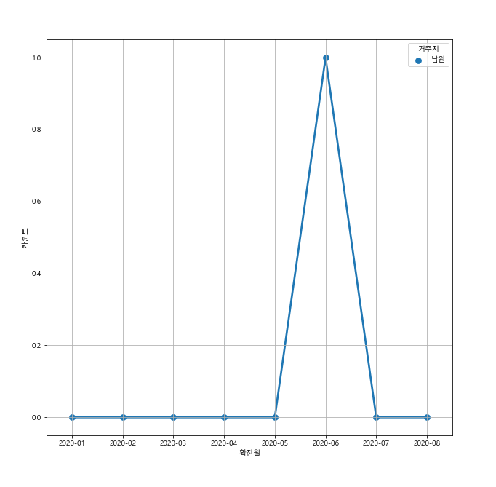
데이터 분석
: 코로나 확진자
시각화 : 예외
기준선정
월별 누적확진자가 10명 이하인 시. 군은 제외
144개 시 · 군구 중 86개 지역 제외
Notes:
코로나 확진 지역 144개 시,군 중 월 누적 확진자 추리기
기준 : 월별 누적확진자가 10명이하인 시군은 제외
근거 : 사회적 거리두기 단계 상향 조건을 근거
참조 : 권역별 1주 평균 일일 확진자 수(국내 발생) 기준을 권역별 인구 수 등을 고려해 수도권은 40명, 경남권 25명, 충청·호남·경북권 20명, 강원·제주도 10명으로 설정했다.
(이과정 지나고)
2. 지역 대략 60개
2019, 2020 각 년도 여행횟수, 여행 증감 추이 시각화
코로나 확진자 증감추이랑 비교

Slide 10
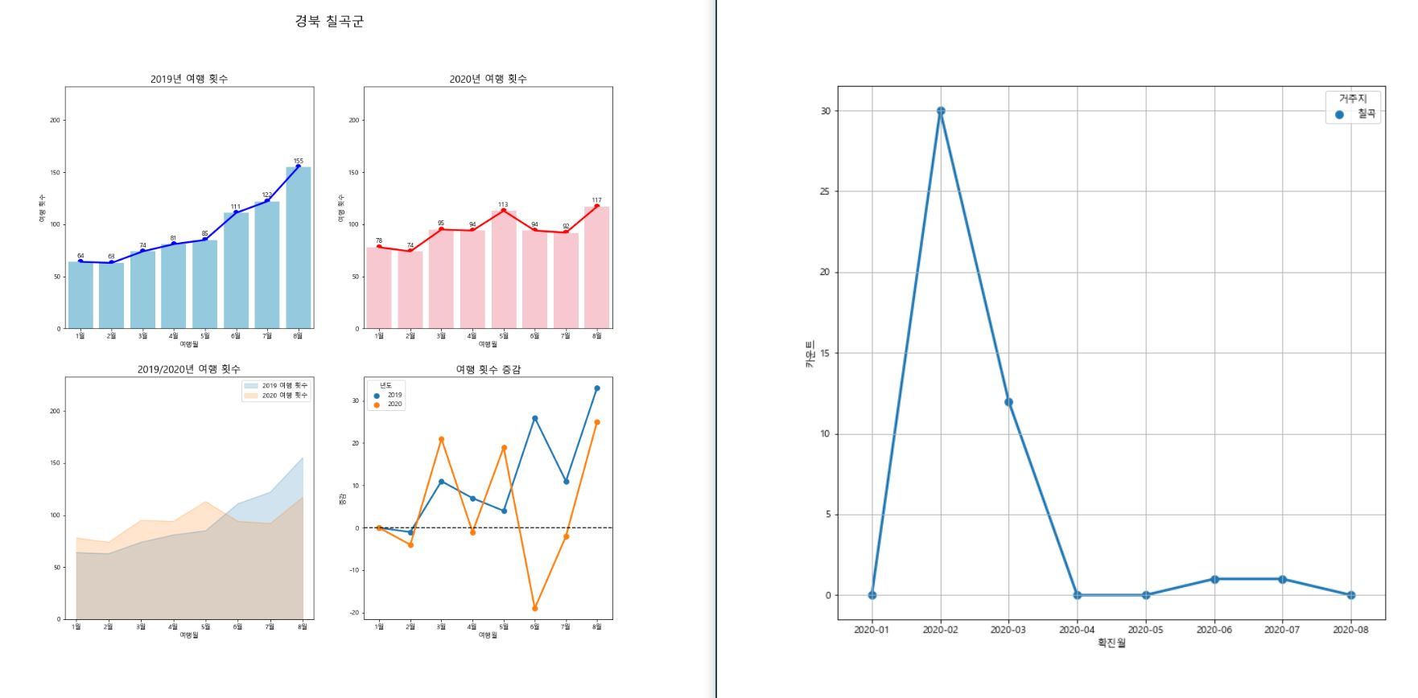
데이터 분석
시각화 : 유지
기준선정
전반기(1-4월)후반기(5-8월)로 정의
후반기 월별 누적 확진자가 10명 이하인 지역은 유지
Notes:
유지 : 칠곡
1-4월까지 전반기, 5-8월 까지를 후반기로 보고 5월 이후 부터 누적 확진자 10명 이하인 지역은 유지로 분류

Slide 11
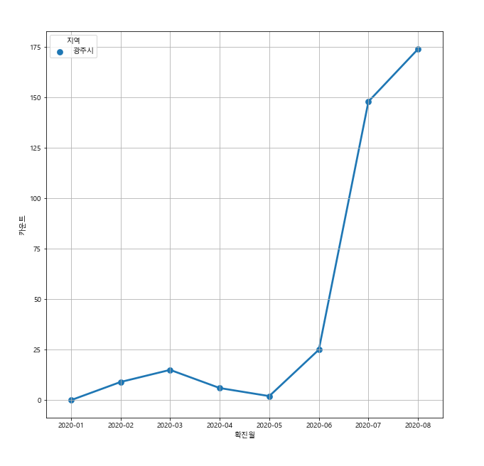
데이터 분석
시각화 : 급증
기준선정
사회적 거리 두기 단계 상향 조건에 부합하는 이상일 경우 급증
Notes:
권역별 인구 수 대비 4주 평균 확진자 수도권은 160명, 경남권 100명, 충청·호남·경북권 80명, 강원·제주도 40명 이상일 경우 급증으로 분류
(이과정 지나고)
2. 지역 대략 60개
2019, 2020 각 년도 여행횟수, 여행 증감 추이 시각화
코로나 확진자 증감추이랑 비교

Slide 12
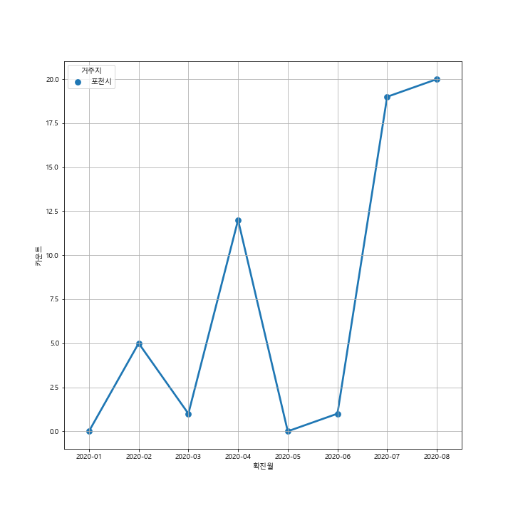
데이터 분석
시각화 : 상승 · 하락 반복
기준선정
전반기, 후반기 상관없이 월별 누적 확진자 수가 상승 · 하락이 반복 되는 경향을 보이는 경우
Notes:
코로나 확진 지역 144개 시,군 중 월 누적 확진자 추리기
기준 : 월별 누적확진자가 10명이하인 시군은 제외
근거 : 사회적 거리두기 단계 상향 조건을 근거
(이과정 지나고)
2. 지역 대략 60개
2019, 2020 각 년도 여행횟수, 여행 증감 추이 시각화
코로나 확진자 증감추이랑 비교

Slide 13
데이터 분석
2019, 2020년도 여행 횟수
해당 지역의 월별 여행 횟수를 집계
여행 횟수 증감
지역별, 월별 여행 횟수의
증감 추이를 추출
Notes:
지자체 홈페이지에서 확진자 번호, 확진 월, 거주지 수집
지역 column 추가, [지역, 확진일, 거주지] 형태로 데이터화
확진 월 column을 추가, [지역, 확진일, 거주지, 확진 월] 형태로 데이터화

Slide 14
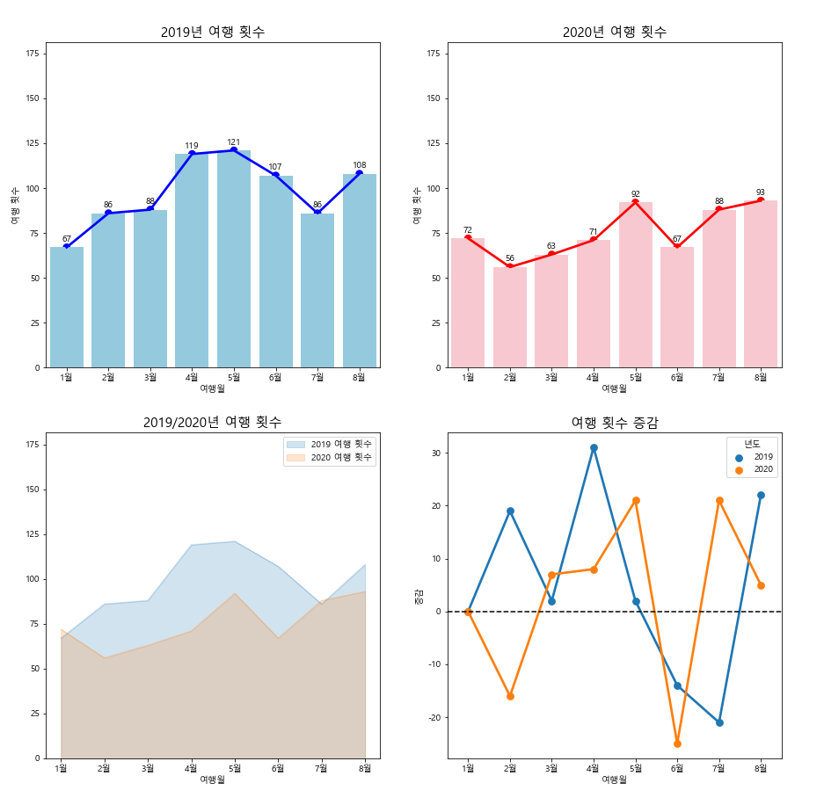
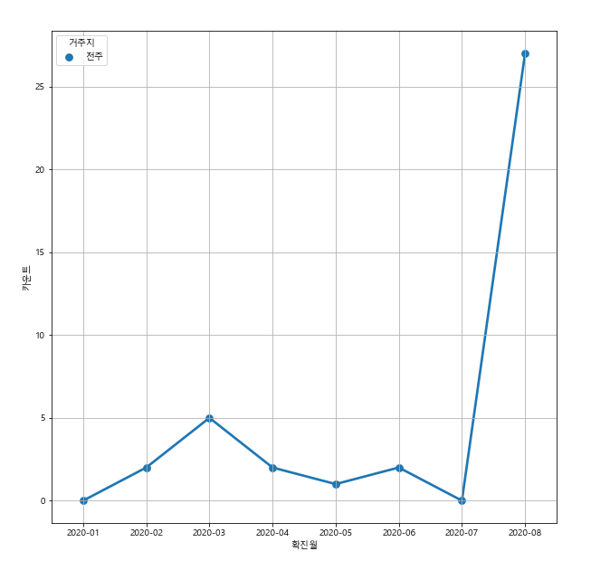
데이터 분석
여행횟수의 증가에도 확진자 수가 감소
전주
Notes:
여행횟수 증가하고 감소하는 경향에서 확진자는 유지되는 경향

Slide 15
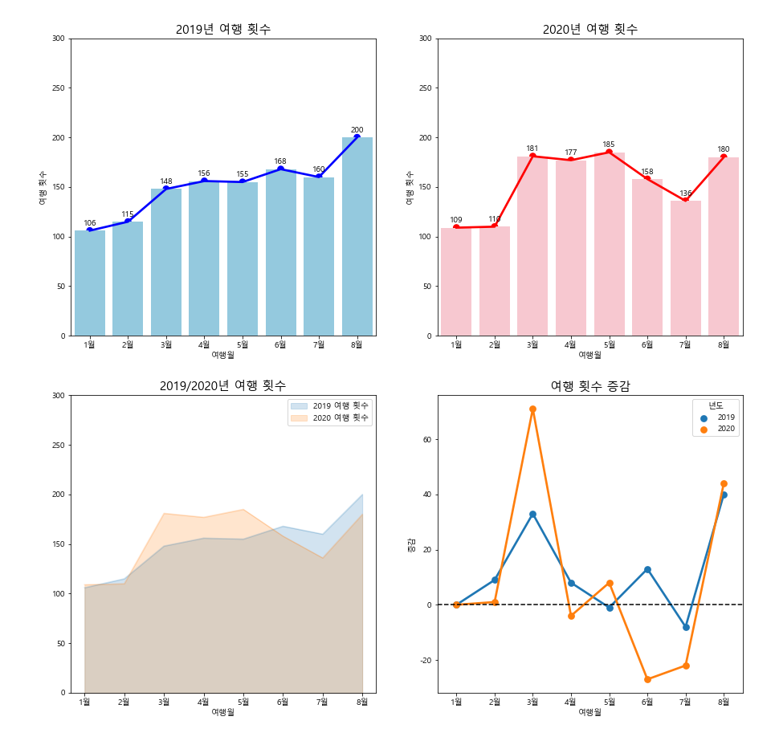
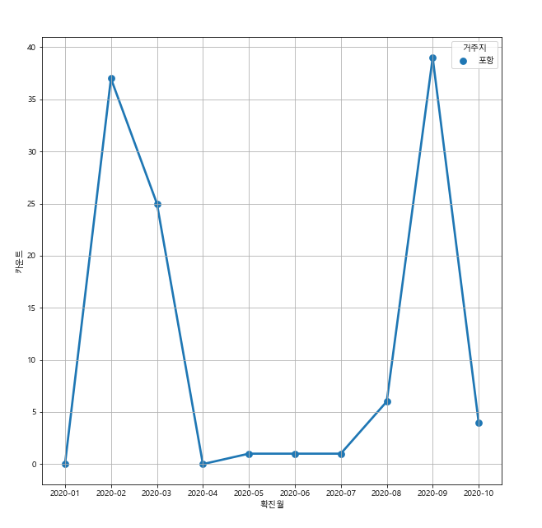
데이터 분석
여행횟수의 증가에도 확진자 수가 감소
포항

Slide 16
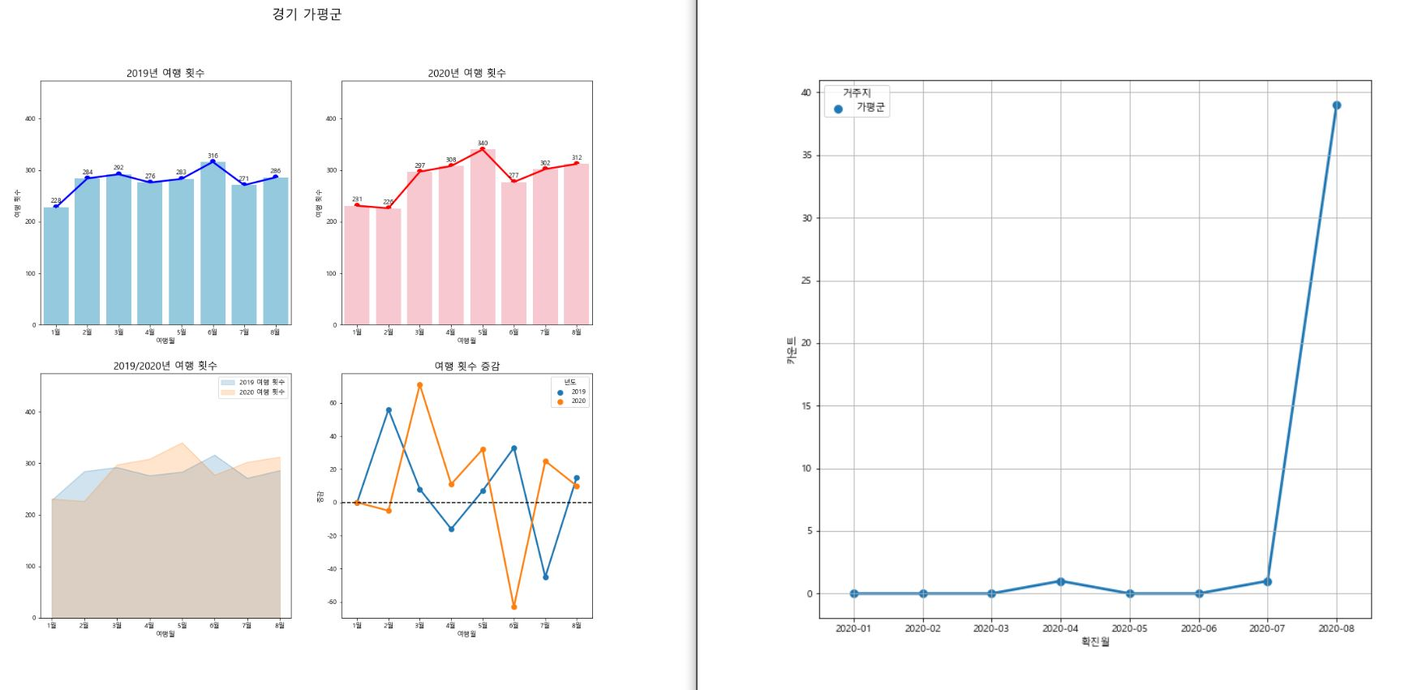
데이터 분석
여행횟수의 증가에도 확진자 수가 감소
가평

Slide 17
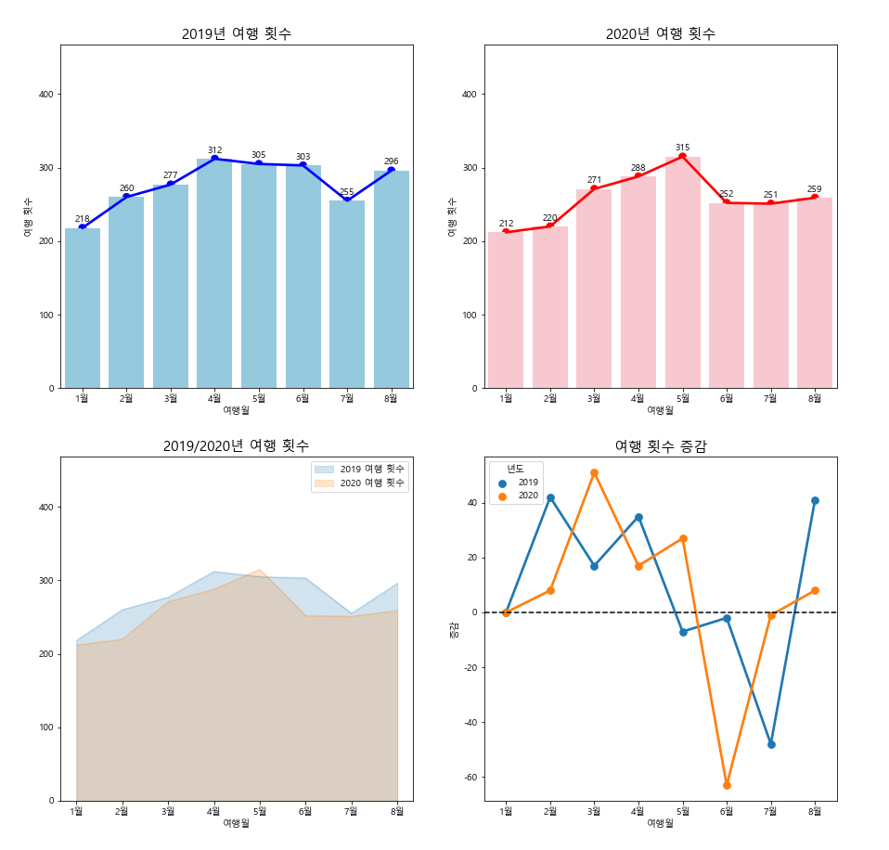
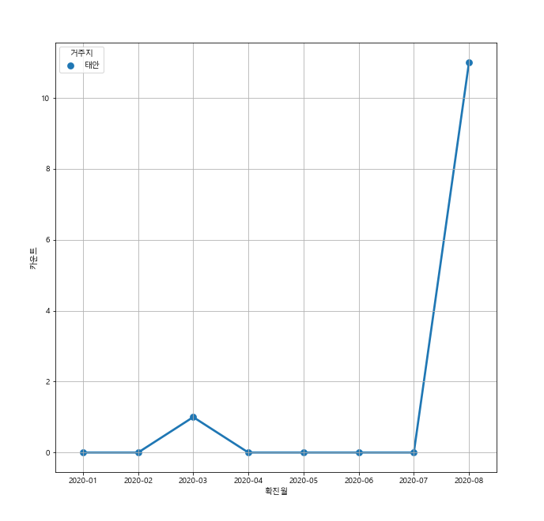
데이터 분석
여행횟수의 증가에도 확진자 수가 감소
태안

Slide 18
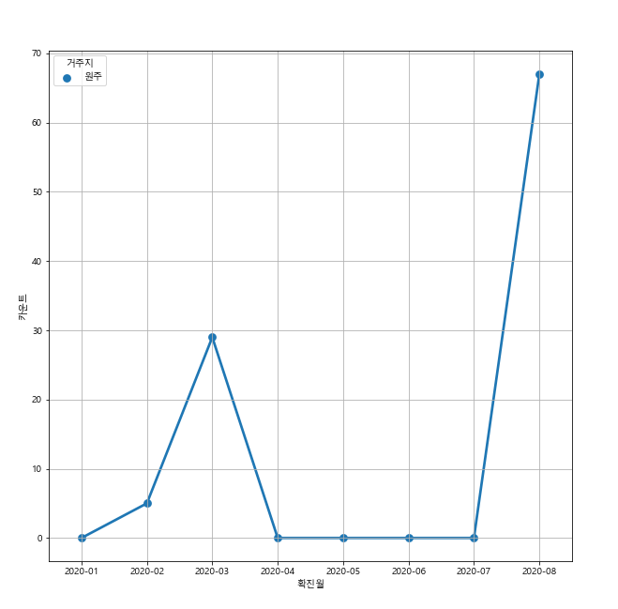
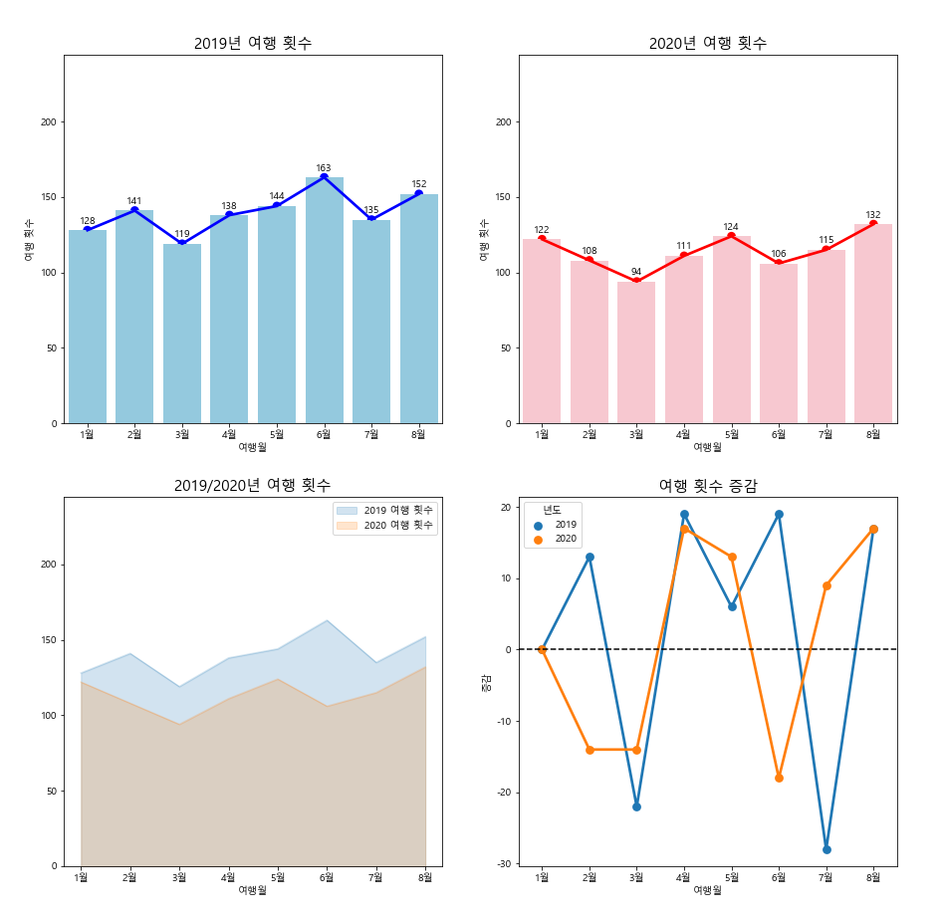
데이터 분석
여행횟수의 증가에도 확진자 수가 감소
원주
Notes:
여행횟수 증가하고 감소하는 경향에서 확진자는 유지되는 경향

Slide 19
데이터 분석
여행횟수 증감에도 확진자는 유지
칠곡
Notes:
여행횟수 증가하고 감소하는 경향에서 확진자는 유지되는 경향

Slide 20
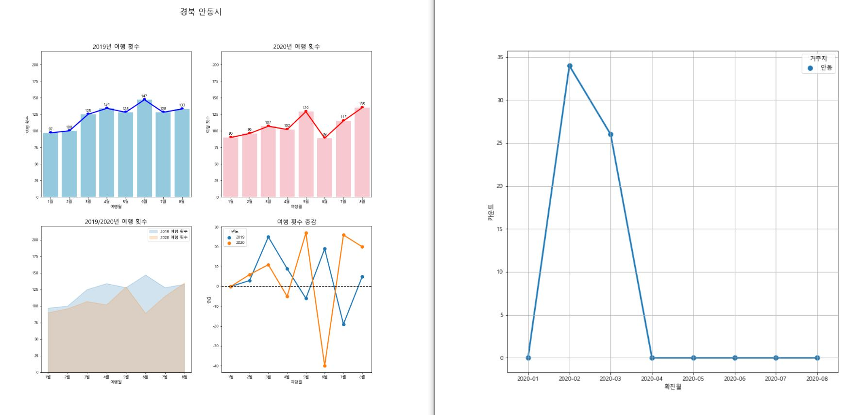
데이터 분석
여행횟수 증감에도 확진자는 유지
안동

Slide 21
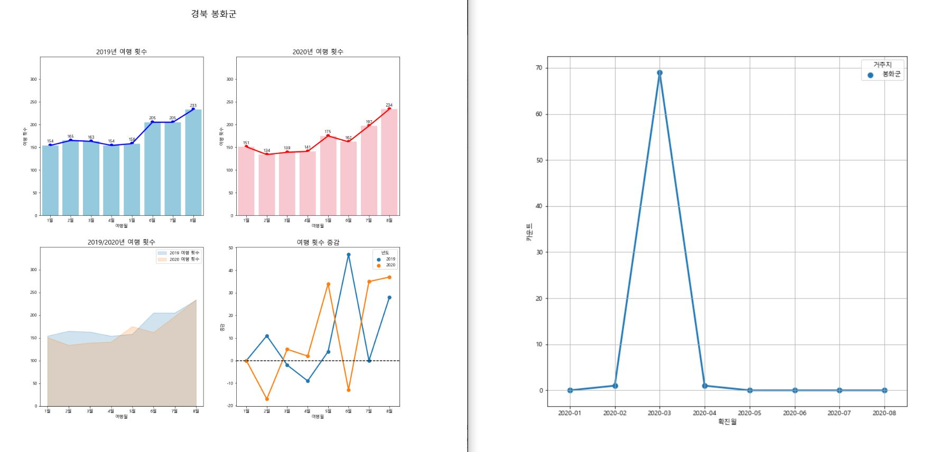
데이터 분석
여행횟수 증감에도 확진자는 유지
봉화

Slide 22
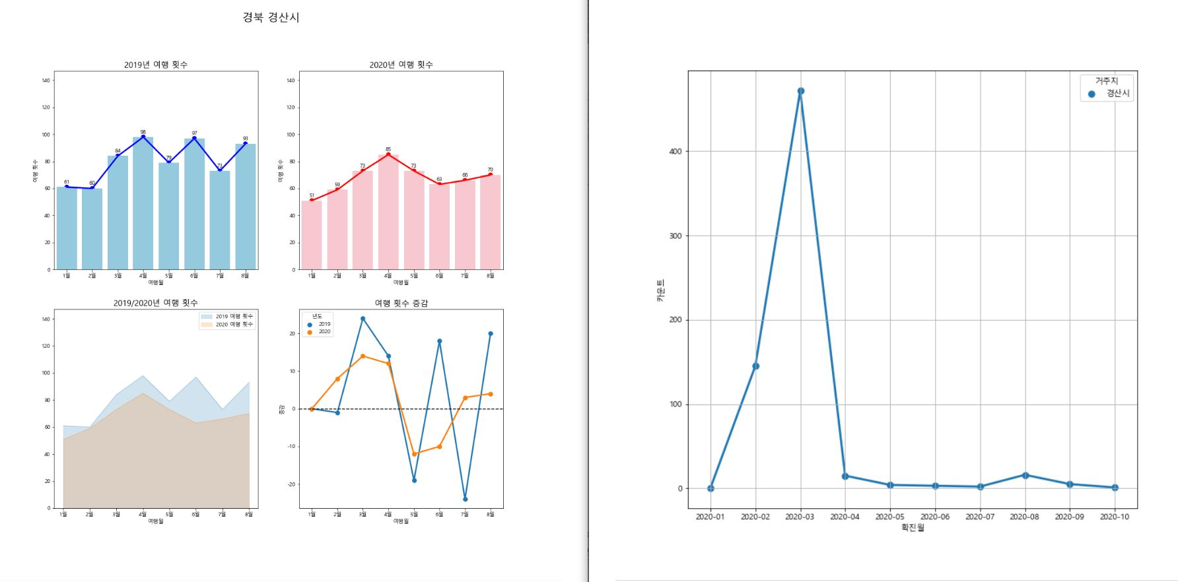
데이터 분석
여행횟수 증감에도 확진자는 유지
광양

Slide 23
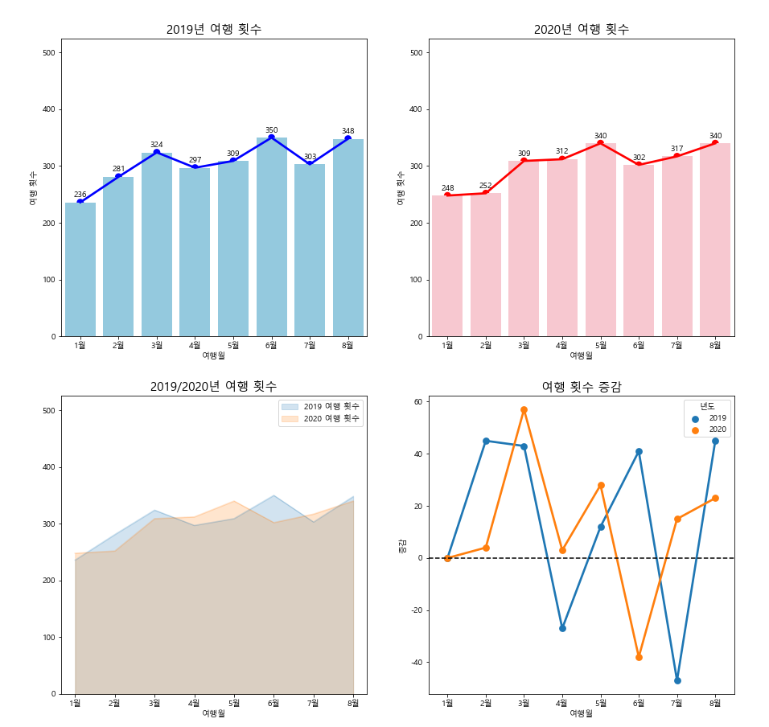
데이터 분석
여행횟수의 감소에도 확진자 수가 증가
포천

Slide 24
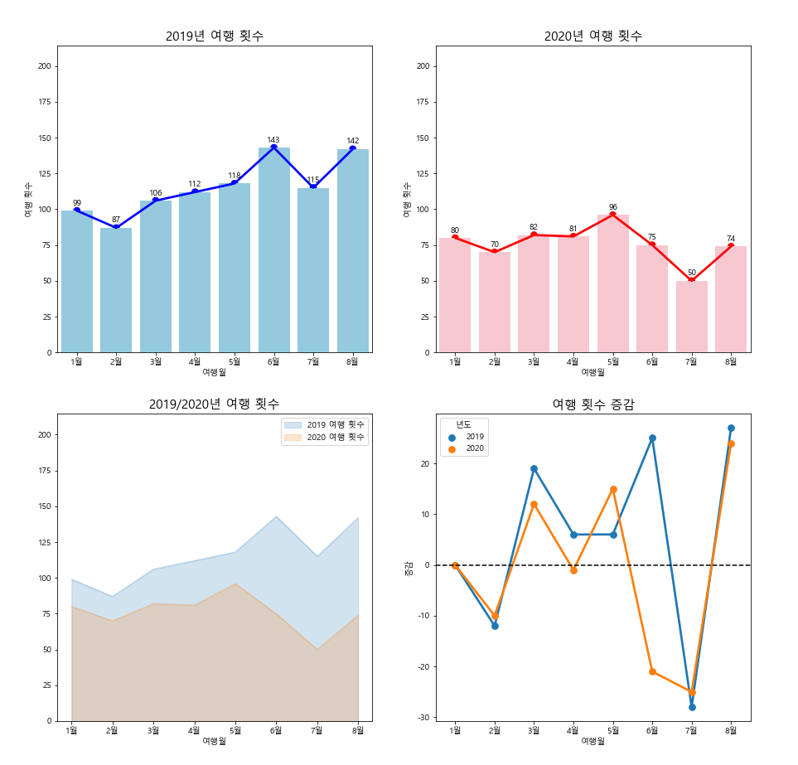
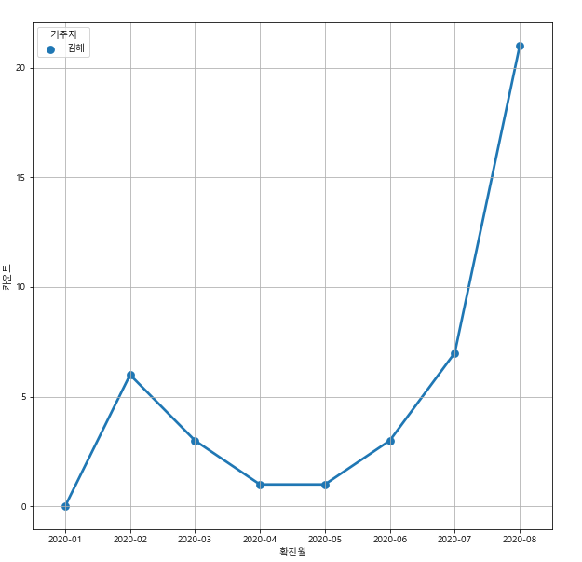
데이터 분석
여행횟수의 감소에도 확진자 수가 증가
김해

Slide 25
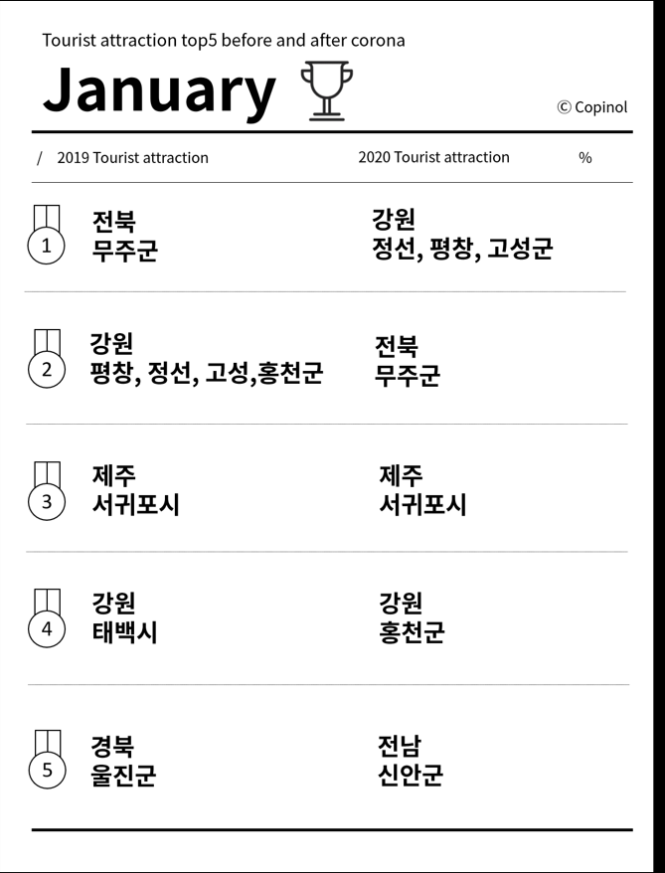
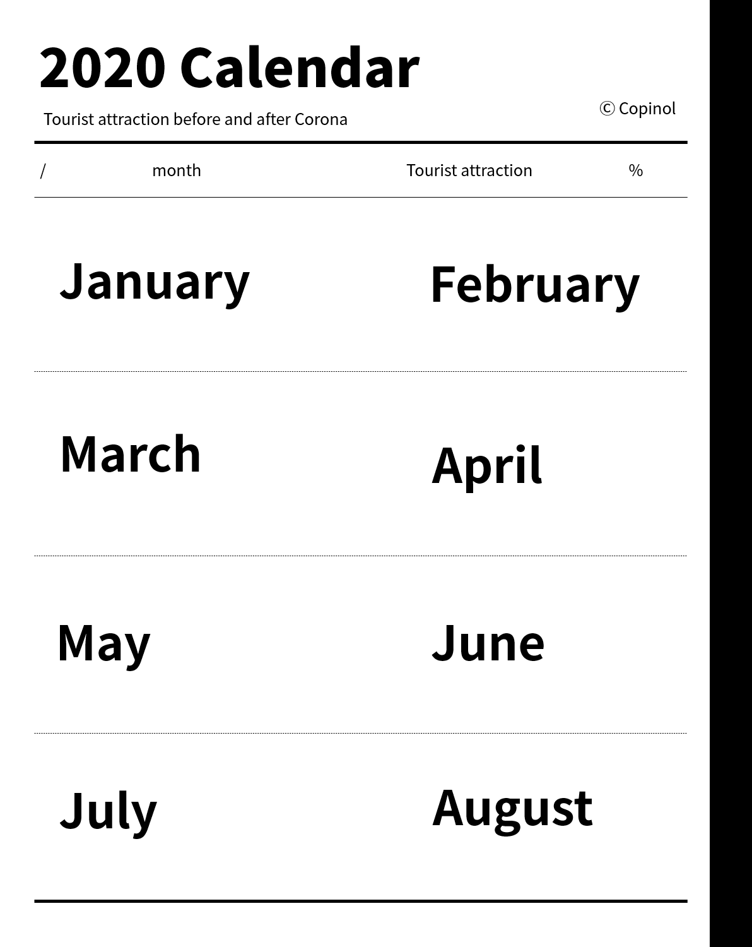

UI
Notes:
1월-8월 까지 달력형태로 해당 월을 클릭하면
오른쪽 창이 뜨고
탑5 선정 기준은 여행 횟수!!
왼쪽은 2019년 여행지 순서대로 탑5 지역을 보여줌
2020년 여행지 순서대로 탑 5지역을 보여줌

Slide 26
결론
두 데이터 집단의 상관관계를 분석
여행횟수의 증가가 일어나는 지역에 대해서는 코로나 유지 또는 하락이 발생하였고, 반대로 여행이 하락하는 지역에 대해서는 코로나가 증가하는 경향이 나타남
분석 종합
집단 모임을 위한 외출보다는 개활지로 외출하는 것이 코로나 확산 방지에 비교적 효과적인 영향을 미친다는 것으로 파악
2019년 2020년 가장 많이 간 지역을 비교했을 때 자연 속에서 여행이 가능한 곳으로 몰림
연구의 응용
당일, 여행지를 목적지로 하는 방문객의 수를 실시간으로 열람할 수 있도록 하여 한 지역에 집중되는 현상을 막을 수 있을 것으로 사료
Notes:
두 데이터 집단의 상관관계를 분석
여행횟수의 증가가 일어나는 지역에 대해서는 코로나 유지 또는 하락이 발생하였고, 반대로 여행이 하락하는 지역에 대해서는 코로나가 증가하는 경향이 나타남
분석 종합
1. 집단 모임을 위한 외출보다는 개활지(열려있는 장소; 바다, 산 등)으로 외출하는 것이 코로나 확산 방지에 비교적 효과적인 영향을 미친다는 것으로 파악
2. 2019년 2020년 가장 많이 간 지역을 비교했을 때 자연 속에서 여행이 가능한 곳으로 몰리는 것을 알 수 있었습니다.
연구의 응용 - 당일, 여행지를 목적지로 하는 방문객의 수를 실시간으로 열람할 수 있도록 하여 한 지역에 집중되는 현상을 막을 수 있을 것으로 사료

Slide 27
Thank You.

